Slide 1
数据库应用技术
第九章 数据库管理
郭东伟

Slide 2
第九章：数据库管理
9.1 DBA的职责
9.2 备份与恢复
9.3 数据库体系结构初步

Slide 3
DBA的职责
初始化任务：
  数据库运行软硬件选择
  数据库前后台软件安装
  数据库建立
  协助数据库逻辑设计
  实现数据库物理设计
日常任务：
  维护数据库实例的运行和关闭
  维护数据库对象
  维护数据库安全（权限和对象）
  分析、调整数据库性能
  数据库审计
  日常备份

Slide 4
9.2 备份与恢复
数据库失效
  语句失效：语句级事务机制保证自动恢复
  实例失效：数据库运行实例失效。当数据库重新打开时，自动恢复，将所有的文件状态同步到一个时间点上。所有未提交的事务都被回滚。
  用户失败：用户执行不恰当的SQL命令。必须使用恢复操作来恢复。
  介质失败：从其他备份文件中重新恢复。

Slide 5
备份的分类
逻辑备份：将数据库的内容备份到一个文件中，这个文件的物理结构与数据库并不相同。
物理备份：拷贝构成数据库的文件，而不管其中的逻辑内容。
冷备份：在数据库脱机时进行备份。
热备份：在数据库联机时进行备份。
全部备份
增量备份：只备份上次以来的变化部分

Slide 6
备份计划与恢复演习
备份计划
  制定计划
  各种备份方式相结合
恢复演习

Slide 7
9.3 数据库体系结构
访问逻辑结构
物理文件结构
Oracle体系结构
MySql体系结构

Slide 8
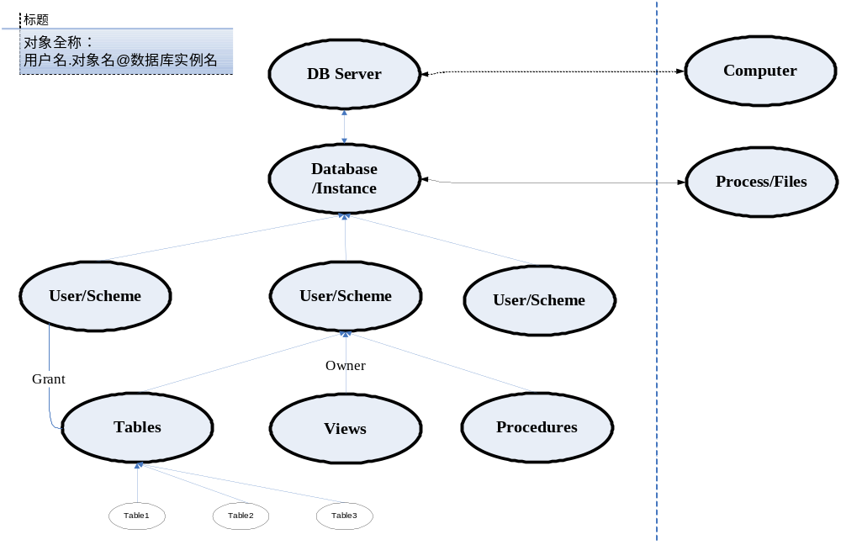
Oracle访问逻辑结构

Slide 9
Oracle体系结构
User
process
Instance
SGA
Shared pool
Library
cache
Database
buffer cache
Redo log
buffer cache
Server
process
Data Dict.
cache
PGA
PMON
SMON
DBWR
LGWR
CKPT
Others
Parameter
file
Data files
Control files
Redo log files
Archived
log files
Password
file
Database

Slide 10
Oracle存储结构
Database
Tablespace
Data file
Logical
Segment
Physical
Extent
Oracle
block
OS block

Slide 11
Tablespace（表空间）
常规表空间
  数据用
  索引用
临时表空间
  用来排序
Undo表空间
Tablespace
Data file
Segment
Segment
Extent
Blocks

Slide 12
Processing a SQL Statement
Connect to an instance using:
  The user process
  The server process
The Oracle server components that are used depend on the type of SQL statement:
  Queries return rows.
  DML statements log changes.
  Commit ensures transaction recovery.
Some Oracle server components do not participate in SQL statement processing.

Slide 13
Processing a SELECT Statement
Search Shared Pool
Validate statement
Validate data source
Acquire locks
Check privileges
Parse statement
Execute statement
Fetch values from cursor

Slide 14
Processing a DML Statement
Prase statement
Execute Statement
  Read data from data and undo segment into buffer cache
  Lock data and undo segment
  Records the before image to the undo block and updates the data block
  Any changed blocks in the buffer cache are marked as dirty buffers
  Generate redo information

Slide 15
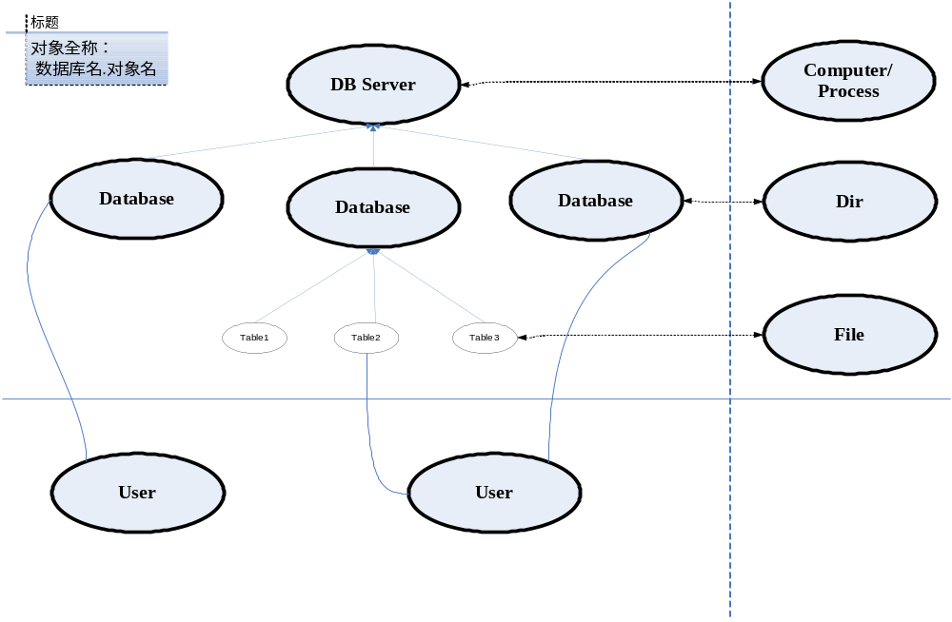
MySql逻辑结构

